Slide 1
网络攻防项目实战

Slide 2
项目17 Ubuntu Linux系统的安全设置
“安全第一”对于linux管理者是一个首要考虑的问题。安全是指数据的完整性，数据的认证安全和完整性高于数据的私密安全，也就是说数据发送者的不确定性以及数据的完整性得不到保证的话，数据的私密性当无从谈起。

Slide 3
17.1 Ubuntu Linux安全设置
从下面几个方面对系统进行设置：
禁止系统响应任何从外网/内网来的ping请求攻击者。
（1）在linux服务器下执行如下设置：
#echo “1”> /proc/sys/net/ipv4/icmp_echo_ignore_all默认情况下“icmp_echo_ignore_all”的值为“0”，表示响应ping操作，现在设置为1，禁止ping请求，如图17.1所示。

Slide 4
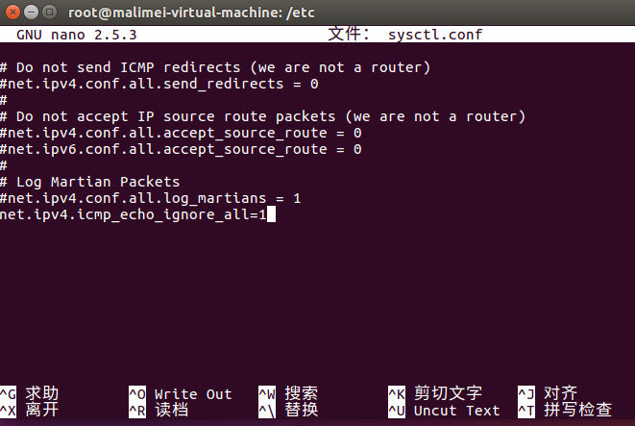
可以加上面的一行命令到/etc/sysctl.conf文件中，以使每次系统重启后自动运行，如图17.2所示。

Slide 5
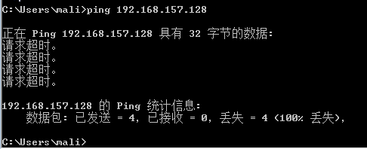
（2）在客户端windows 7下，ping 192.168.157.128(服务器的IP),不能ping通，禁止ping请求，如图17.3所示。

Slide 6
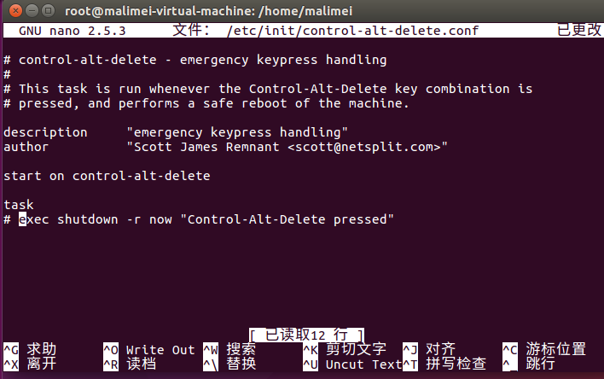
2．禁止Control-Alt-Delete组合键重启系统
从shell登录Linux之后，有时候一不下小心按下 Ctrl+Alt+Delete 组合键，系统就重启了，如果发现自己正在做着一些操作工作，就麻烦了，或者有别的终端用户也登录到系统上，也做着任务，系统重启就更麻烦了，而且没有任何的提示。因此要禁止Control-Alt-Delete组合键重启系统。
（1）编辑nano /etc/init/control-alt-delete.conf
找到：exec shutdown -r now "Control-Alt-Delete pressed"
注释掉：#exec shutdown -r now "Control-Alt-Delete pressed"
如图17.4所示，这样按Ctrl+Alt+Delete 组合键系统不会重启了

Slide 7
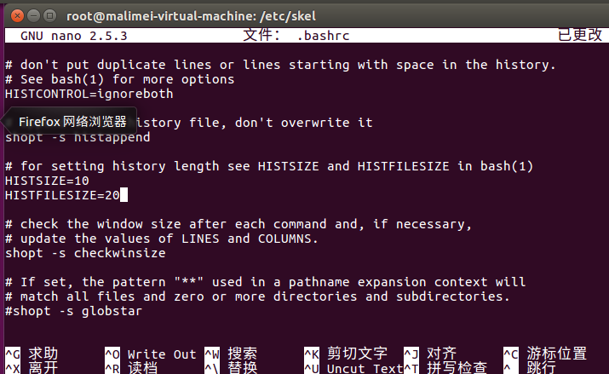
3．限制Shell记录历史命令大小
默认情况下，bash shell会在文件$HOME/.bash_history中存放多达1000条命令记录(根据系统不同，默认记录条数不同)。系统中每个用户的主目录下都有一个这样的文件。这么多的历史命令记录，肯定是不安全的，因此必须限制该文件的大小。
可以编辑/etc/skel/.bashrc文件，修改其中的选项如下：
HISTSIZE 定义了 history 命令输出的记录数。
HISTFILESIZE 定义了在 .bash_history 中保存命令的记录总数。
这里设置HISTSIZE =10，HISTFILESIZE=20，如图17.5所示。

Slide 8
（2）设置起作用，执行source /etc/skel/.bashrc文件，如图17.6所示。

Slide 9
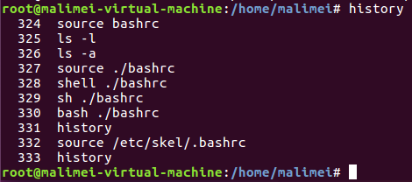
（3）执行history命令，只能显示10条命令，如图17.7所示。因为我们在（1）中设置了HISTSIZE =10。

Slide 10
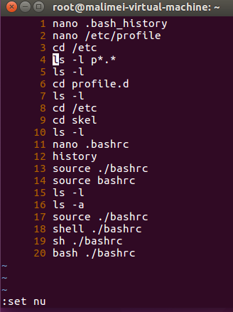
（4）在当前的工作目录下执行vi .bashrc_history命令，在末行模式下set nu设置行号，显示20行，如图17.8所示，因为我们在（1）中设置了HISTFILESIZE=20。

Slide 11
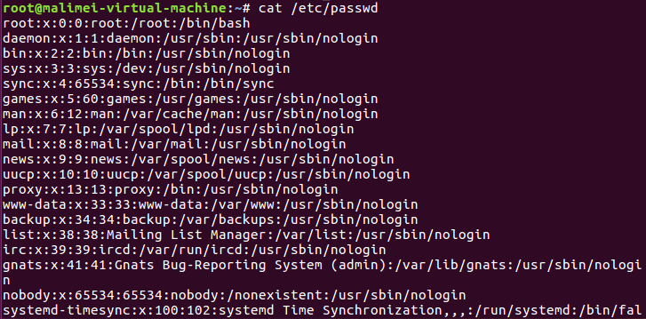
4．删除系统默认的不必要用户和组
Linux提供了各种系统账户，在系统安装完毕，如果不需要某些用户或者组，就要立即删除它，因为账户越多，系统就越不安全，越容易受到攻击。
（1）用cat /etc/passwd命令显示系统里的用户，如图17.9所示。

Slide 12
（2）看到有games用户，执行命令userdel games，删除games用户，如图17.10所示。

Slide 13
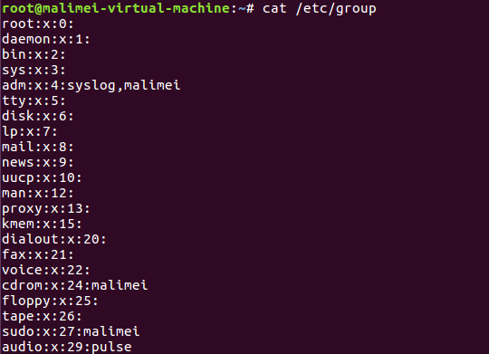
（3）用cat /etc/group命令显示系统里的组，如图17.11所示。

Slide 14
（4）看到有fax组，执行命令groupdel fax，删除fax组，如图17.12所示。

Slide 15
17.2 iptables防火墙的设置
17.2.1 iptables介绍
iptables是Linux中对网络数据包进行处理的一个功能组件，就相当于防火墙，可以对经过的数据包进行处理，例如：数据包过滤、数据包转发等，Ubuntu等Linux系统是默认自带启动的。

Slide 16
17.2.2 iptables结构
iptables其实是一堆规则，防火墙根据iptables里的规则，对收到的网络数据包进行处理。iptables里的数据组织结构分为：表、链、规则。
1.表（tables）
2.链（chains）
3.表链结构
4.规则链

Slide 17
17.2.3 iptables操作
1.iptables的格式
2.iptables命令的管理控制选项
3.防火墙处理数据包的四种方式

Slide 18
17.2.4 iptables防火墙常用的策略
（1）清空默认表filter表中INPUT链的规则，如图17.13所示。

Slide 19
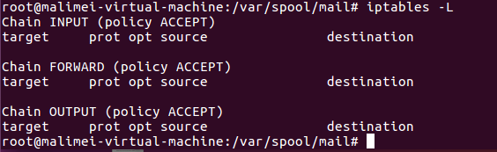
（2）查看当前防火墙设置，现在这张filter表是空的，并且默认行都是ACCEPT，这意味着所有的包都可以不受障碍的通过防火墙，如图17.14所示。

Slide 20
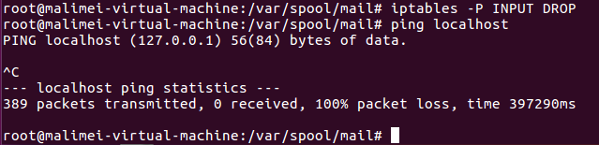
（3）将INPUT链的默认策略更改为DROP（丢弃），通常对服务器而言，将所有的链的默认策略设置为DROP是非常好的，执行完这条命令后，所有试图同本机建立连接的努力都会失败，因为所有从外部到达防火墙的包都被丢弃，甚至使用环回接口ping自己都不行，如图17.15所示。

Slide 21
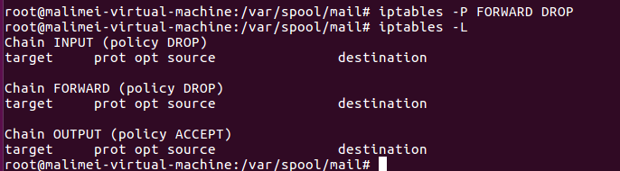
（4）将FORWARD链的默认策略设置为drop（丢弃），查看改动后的防火墙配置，可以看到INPUT和FORWARD链的规则都已经变为DROP了，如图17.16所示。

Slide 22
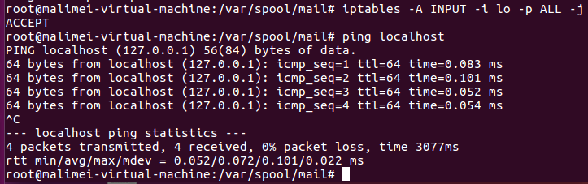
17.2.5 iptables防火墙添加规则
完成防火墙规则的初始化后，就可以添加规则了。
（1）添加一条INPUT链的规则，允许所有通过lo接口的连接请求，这样防火墙就不会阻止“自己连自己”的行为了，如图17.17所示。
#iptables -A INPUT -i lo -p ALL -j ACCEPT

Slide 23

（2）在eth0网卡上打开ping功能，便于维护和检测。-p 选项指定该规则匹配协议ICMP,--icmp-type 指定了icmp的类型代码，ping命令对应的类型代码是8，如图17.18所示。
#iptables -A INPUT -i eth0 -p icmp --icmp-type 8 -j ACCEPT

Slide 24

（3）下面的两条命令增加了22端口和88端口的访问许可，-p这次指定该规则匹配协议TCP，因为SSH服务和HTTP服务都是基于TCP协议的，如图17.19所示。
#iptables -A INPUT -i eth0 -p tcp --dport 22 -j ACCEPT
#iptables -A INPUT -i eth0 -p tcp --dport 80 -j ACCEPT

Slide 25
（4）如果网络接口eth0通向Internet，那么SSH服务向全世界开放就不是很安全，因此，可以将SSH服务设置为只对本地网络用户开放，我们设置的是只有192.168.157.0/24这个网络中的主机可以访问22端口，如图17.20所示。
#iptables -A INPUT -i eth0 -s 192.168.157.0/24 -p tcp --dport 22 -j ACCEPT

Slide 26
（5）对于管理员来说要做的并不仅仅是把别人挡在门外，同时希望知道有哪些人正在试图访问服务器，一次这条命令给INPUT链添加了一条LOG（日志记录）策略，如图17.21所示。
#iptables -A INPUT -i eth0 -j LOG

Slide 27
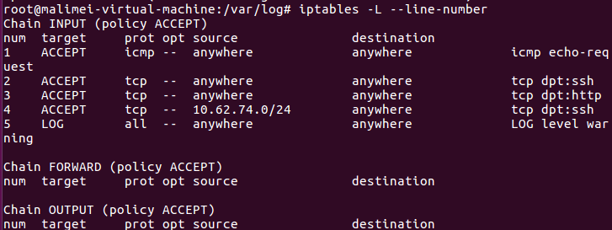
（6）使用下面的命令显示链规则编号，如图17.22所示。
#iptables -L --line-number

Slide 28
（7）使用链编号删除链规则，如图17.23所示。

Slide 29
（8）服务器防火墙的设置规则是在命令状态下，重启后失效，所以要将其存储起来。使用命令 iptables-save >存储文件名，如图17.24所示。

Slide 30
（9）存入文件iptables.up.rules中了，当电脑重启时再使用命令iptables-restore <存储文件名恢复规则，如图17.25所示。

Slide 31
17.3 Tcp_Wrappers防火墙的设置
Tcp_wrappers是对服务的本身进行控制，是第二层防火墙，Tcp_wrappwes的访问控制主要是两个文件，/etc/hosts.allow，/etc/hosts.deny ，在/etc/hosts.allow是用来定义允许的访问，在/etc/hosts.deny是用来定义拒绝的访问。

Slide 32
17.3.1 tcp_wrappers介绍
一般情况下，linux会首先判断/etc/hosts.allow这个文件，如果远程登录的计算机满足文件/etc/hosts.allow设定的话，就不会去使用/etc/hosts.deny文件了，相反，如果不满足hosts.allow文件设定的规则的话，就会去使用hosts.deny文件了，如果满足hosts.deny的规则，此主机就被限制为不可访问linux服务器，如果也不满足hosts.deny的设定，此主机默认是可以访问linux服务器的，因此，当设定好/etc/hosts.allow文件访问规则之后，只需设置/etc/hosts.deny为“所有计算机都不能登录状态”即可。

Slide 33
17.3.2 tcp_wrappers格式
tcp_wrappers防火墙的实现是通过/etc/hosts.allow和/etc/hosts.deny两个文件来完成的，首先看一下设定的格式：
service:host(s) [:action]
service：代表服务名，例如sshd、vsftpd、sendmail等。
host(s)：主机名或者IP地址，可以有多个，例如192.168.60.0、www.ixdba.netl
action：动作， 符合条件后所采取的动作。
几个关键字：
ALL：所有服务或者所有IP。
ALL EXCEPT：所有的服务或者所有IP除去指定的。
例如：ALL:ALL EXCEPT 192.168.157.132
表示除了192.168.157.132这台机器，任何机器执行所有服务时或被允许或被拒绝。

Slide 34
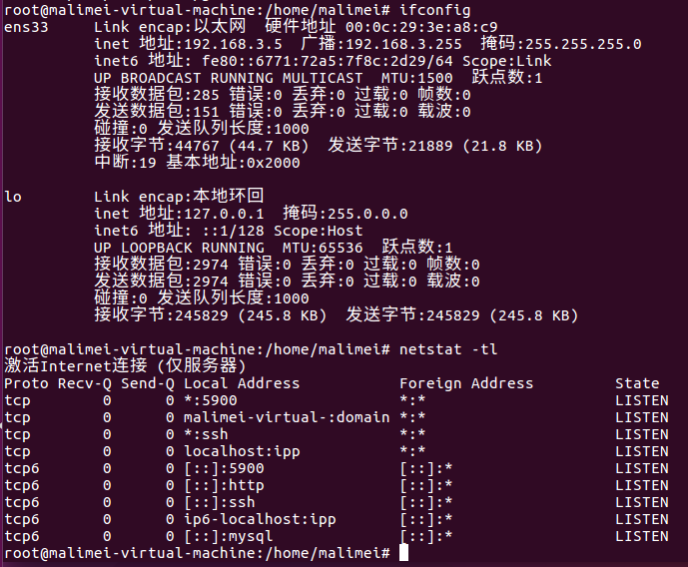
17.3.3 tcp_wrappers规则
了解了设定格式语法后，就可以对服务进行访问限定。
例1 互联网上一台linux服务器，实现的目标是：仅仅允许192.168.3.4通过SSH服务远程登录到服务器系统。操作如下：
（1）首先显示服务器的IP地址和显示openssl服务是否启动，显示ssh服务已经启动，如图17.26所示。

Slide 35
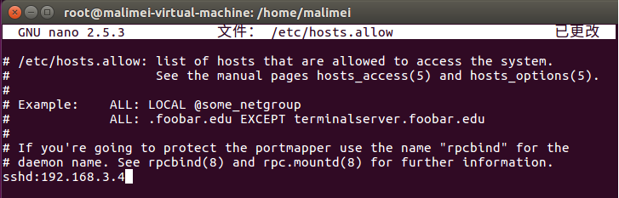
（2）首先设定允许登录的计算机，修改/etc/hosts.allow文件，规则为sshd:192.168.3.4，如图17.27所示。

Slide 36
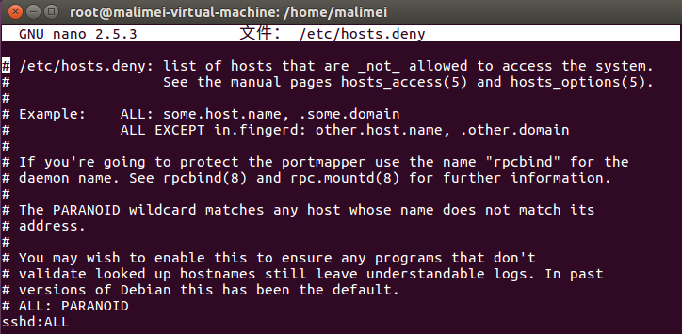
（3）接着设置不允许登录的机器，也就是配置/etc/hosts.deny文件，规则为sshd:ALL，如图17.28所示。

Slide 37

（4）使设置生效，重新sshd服务，如图17.29所示。重启后，如果客户端不能登录，需要重新启动系统。

Slide 38
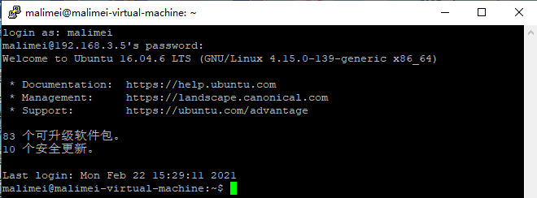
（5）客户端IP为192.168.3.4登录，使用远程登录的软件putty，登录ubuntu Linux服务器192.168.3.5，登录成功，如图17.30所示。

Slide 39
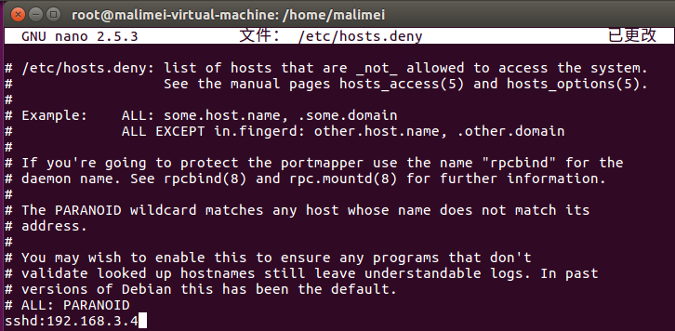
例2 互联网上一台linux服务器，实现的目标是不允许192.168.3.4通过SSH服务远程登录到服务器系统，其他机器允许，操作如下：
（1）/etc/hosts.allow文件不需要设置，只需要设置/etc/hosts.deny文件，规则为sshd:192.168.3.4，如图17.31所示。

Slide 40
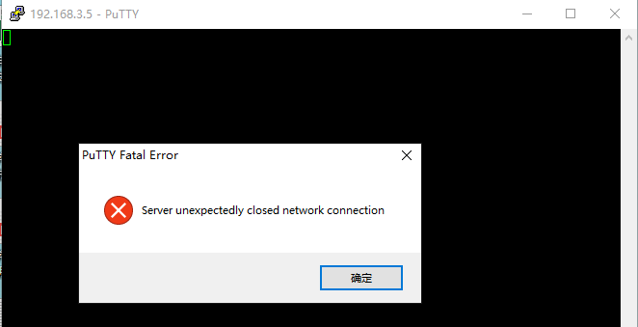
（2）客户端IP为192.168.3.4登录，使用远程登录的软件putty，登录ubuntu Linux服务器192.168.3.5，登录失败，如图17.32所示。

